Slide 1
Project CD
Dominik Kura, Nicolas Taylor, Carolin Leist

Slide 2
Inhaltsverzeichnis
Demo Video des Games
Systemarchitektur
Features
Effekte
Planung und Realisierung
Zeitaufwand
Quellen

Slide 3
Demo Video
https://youtu.be/TmhCUnD8Cys

Slide 4
Features
Interaktives HUD
Countdown
Sound
Blender-Modelle
Kollisionserkennung
Quests

Slide 5
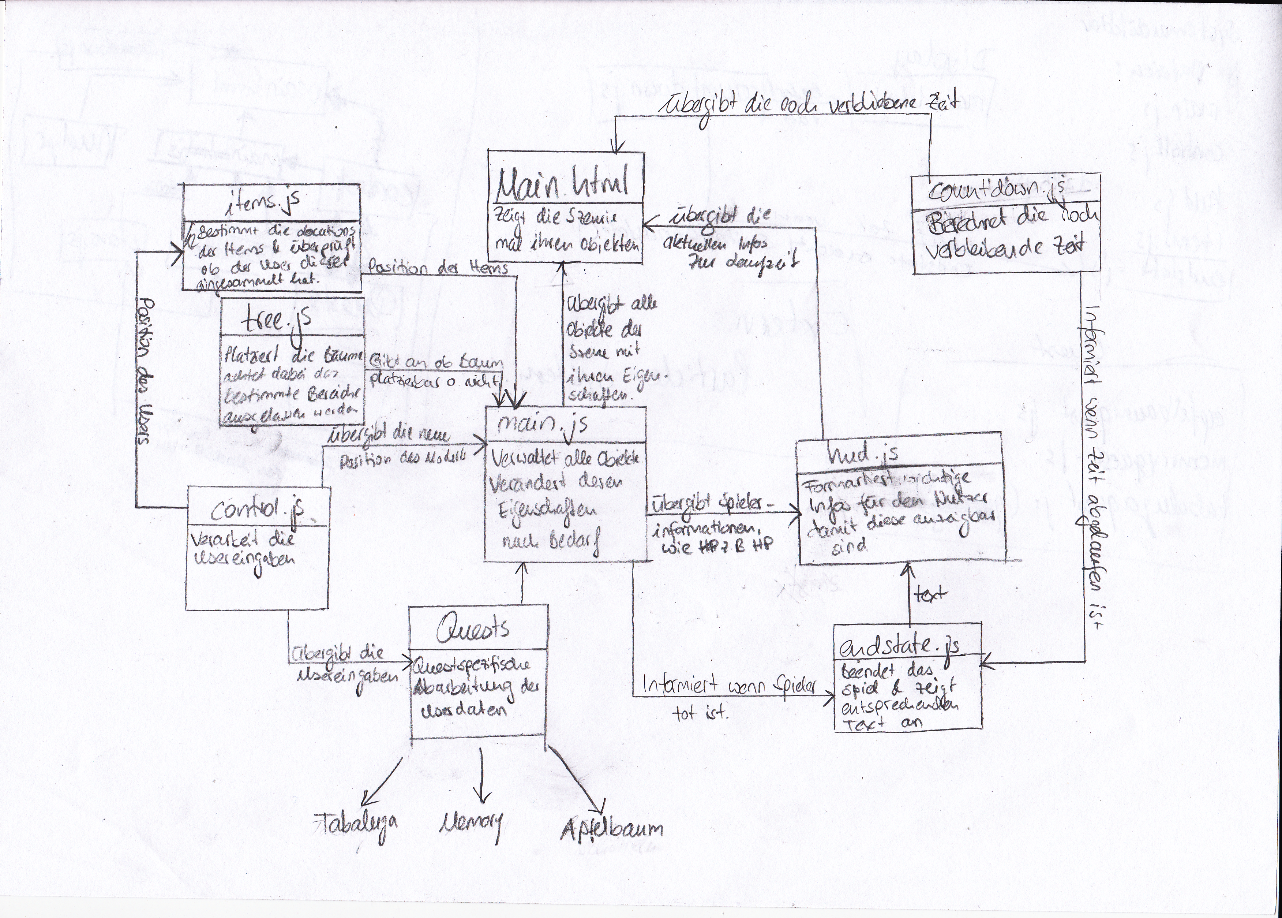
Systemarchitektur

Slide 6
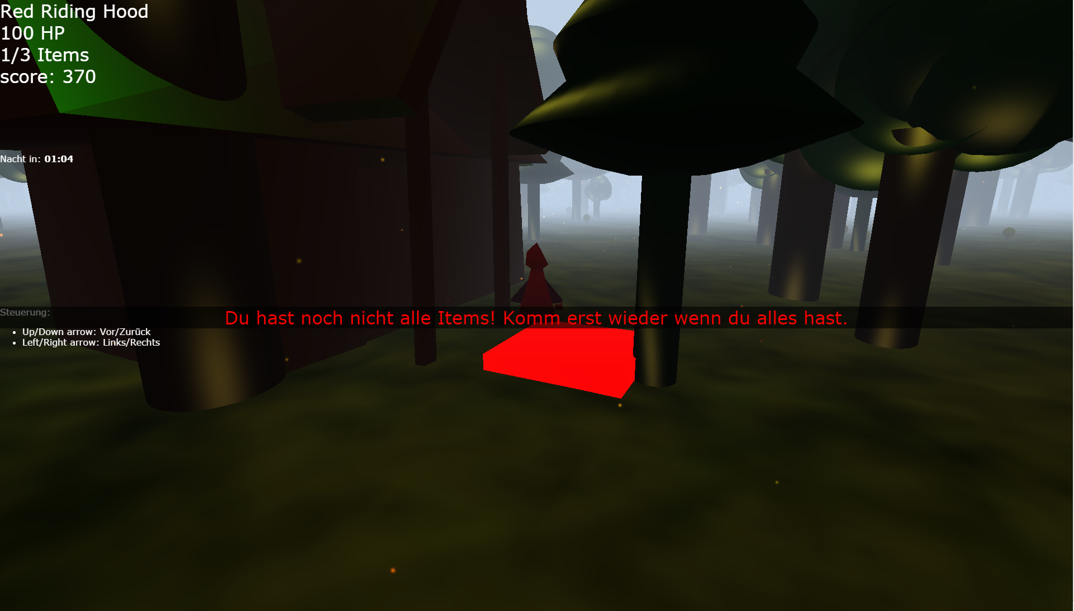
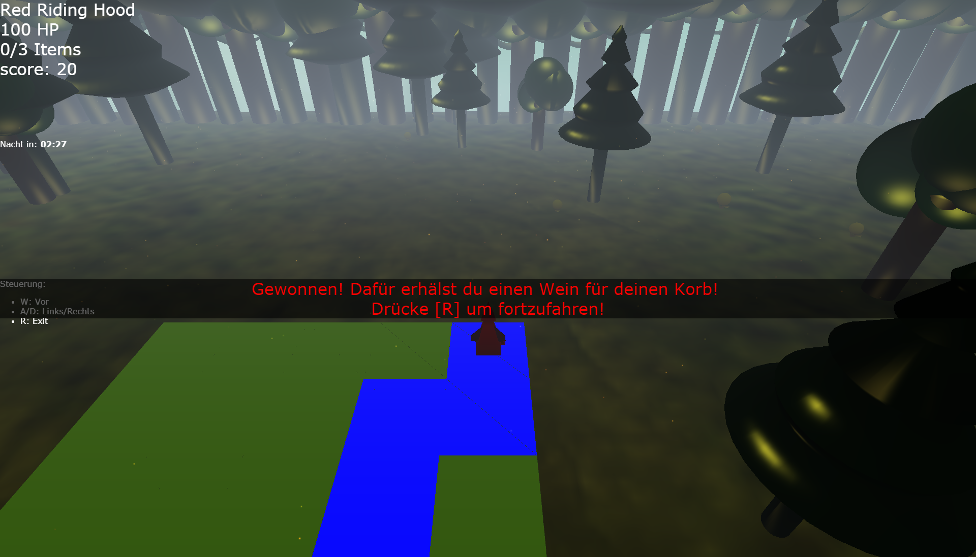
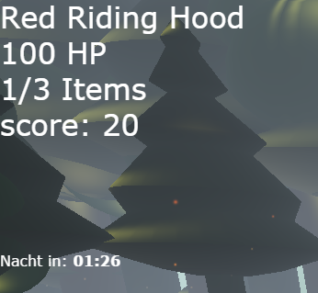
Features – interaktives HUD
HP Anzeige
Item-Counter
Blumen-Score
Steuerungsanzeige
Hinweise, wenn Items aufgesammelt wurden
Hinweis zum Spiel-Ende
Hinweis, dass das Spiel noch nicht beendet werden kann
Quest erfolgreich beendet
Item-Counter wird erhöht

Slide 7
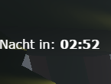
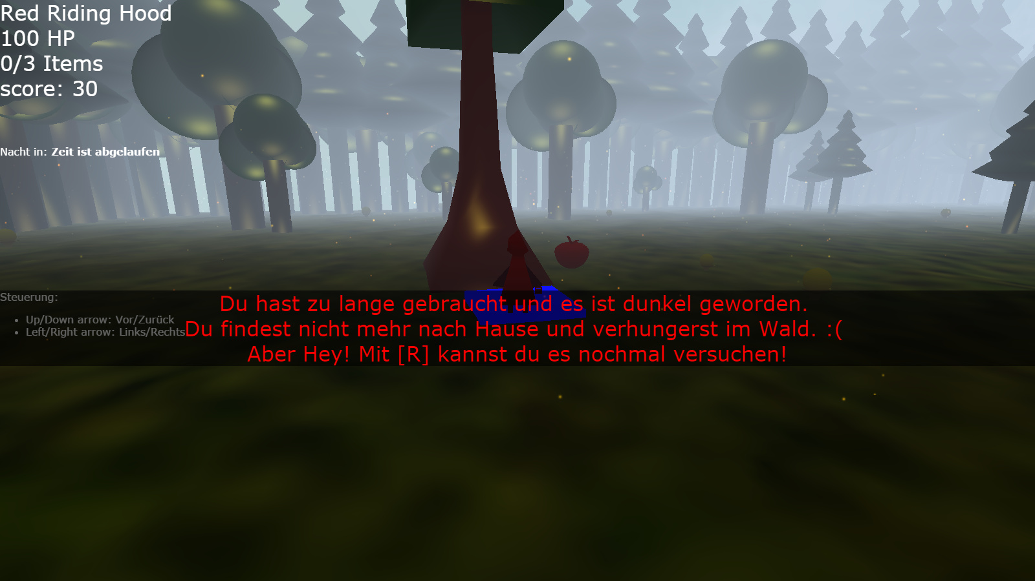
Features - Countdown
Zur Laufzeit des Programms läuft ein Countdown, welcher ab Minute 3 anfängt runterzuzählen. Der User muss innerhalb dieser Zeit alle Quests lösen und die gewonnen Items bei der Oma abgeben.
Läuft die Zeit jedoch ab, ist das Spiel beendet und der User war nicht erfolgreich

Slide 8
Features - Sound
Es kommen mehrere Sounds in diesem Spiel zum Einsatz.
Forest Ambient Sound, dabei handelt es sich um Geräusche, welche überwiegen auf Vogelgesängen bestehen, die im Wald aufgezeichnet wurden. Dieser Sound läuft ohne Unterbrechung.
Sobald der Spieler sich bewegt, werden Schritte abgespielt, welche abrupt stoppen, sobald der Spieler sich nicht mehr bewegt.
In der Memory Quest kommen ebenfalls Sounds zum Einsatz. Einmal wenn ein Pilz aufgedeckt wird und hinzu wird ein „Error-Sound“ abgespielt, sobald zwei giftige Pilze aufgedeckt werden.
Wichtig sind eigentlich nur die drei Zeilen, welche selbsterklärend sind:
var sound = new Audio("sound.wav");
sound.play();
sound.pause();

Slide 9
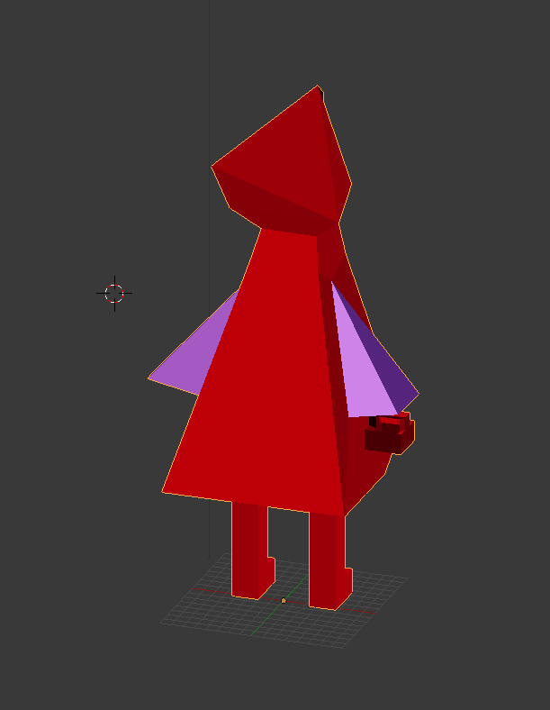
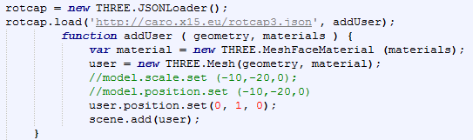
Features – Blender-Modelle
Blender-Modelle mit ThreeJS-Exporter-Plugin in json-Format konvertiert
Modelle mit Hilfe eines Servers ins Spiel laden
Probleme bei lokalem Aufruf, daher online
Einbinden der Blender-Modelle
Rotkäppchen-Modell in Blender

Slide 10
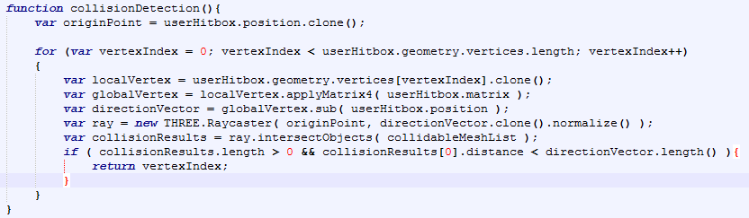
Features - Kollisionserkennung
Array mit Kollisions-Objekten
Vergleich Killisions-Objekte-Vertices mit User-Vertices
Effekt siehe Video
Kollisionserkennung

Slide 11
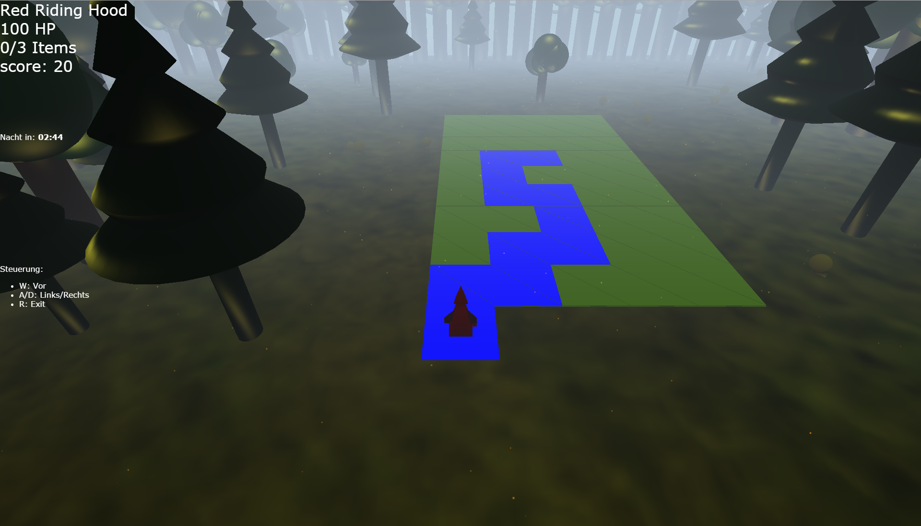
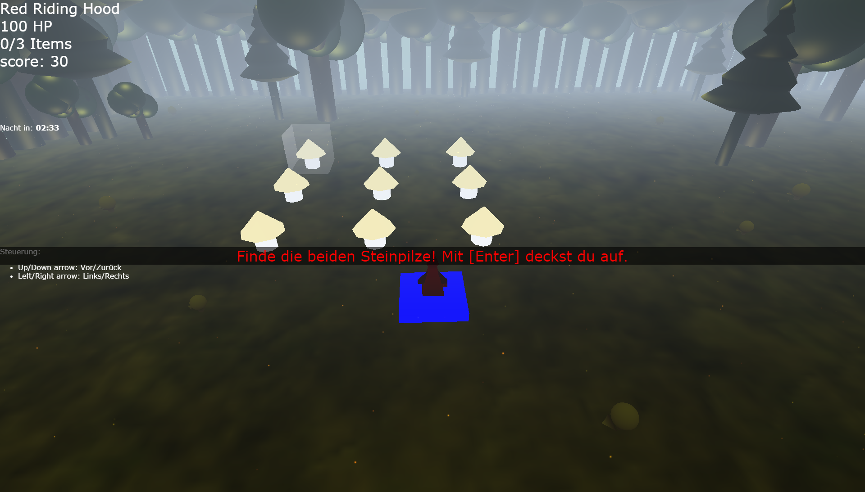
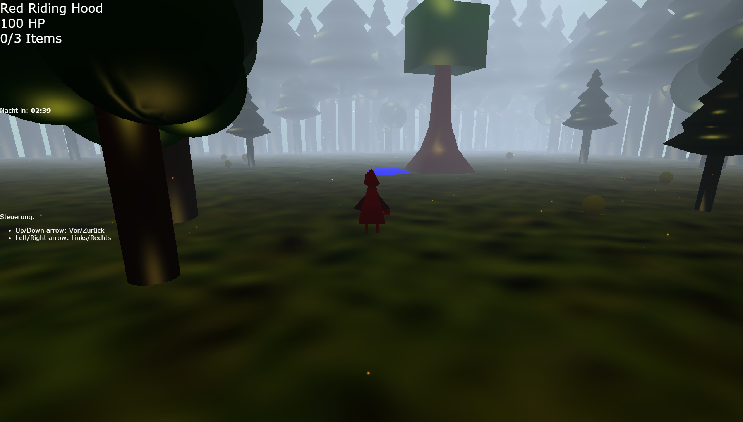
Features - Quests
Tabaluga-Quest
Memory/Pilz-Quest
Apfelbaum-Quest
Tabaluga-Quest
Memory-Quest
Apfelbaum-Quest

Slide 12
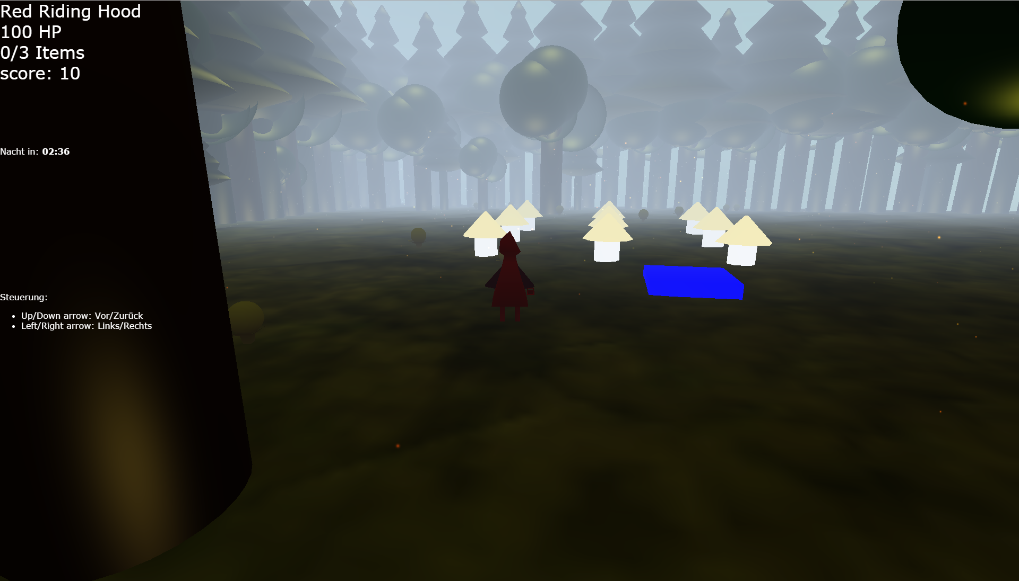
Features – Quest - Memory Quest
Ziel ist es Pilzpaare aufzudecken die auf einem 3x3 Feld verteilt sind. 2 Pilze sind Steinpilze und der Rest besteht aus Fliegenpilzen.
Sobald 2 Fliegenpilze gleichzeitig aufgedeckt werden, verliert der Spieler 10 Lebenspunkte
Sobald 2 unterschiedliche Pilze aufgedeckt werden, geschieht nichts.
Sobald die beiden Steinpilze gleichzeitig aufgedeckt
werden, gilt die Quest als erfolgreich gelöst
und der Spieler erhält einen Pilz für seinen Korb.

Slide 13
Features – Quest - Memory Quest
Der User bekommt die Information,
dass mittels der Enter-Taste die Pilze
aufgedeckt werden können.
Damit der User weiß, welcher Pilz
ausgewählt ist, gibt es die sogenannte
„Selectionbox“. Dabei handelt es sich
um einen weißen Würfel mit schwacher
Deckkraft.

Slide 14
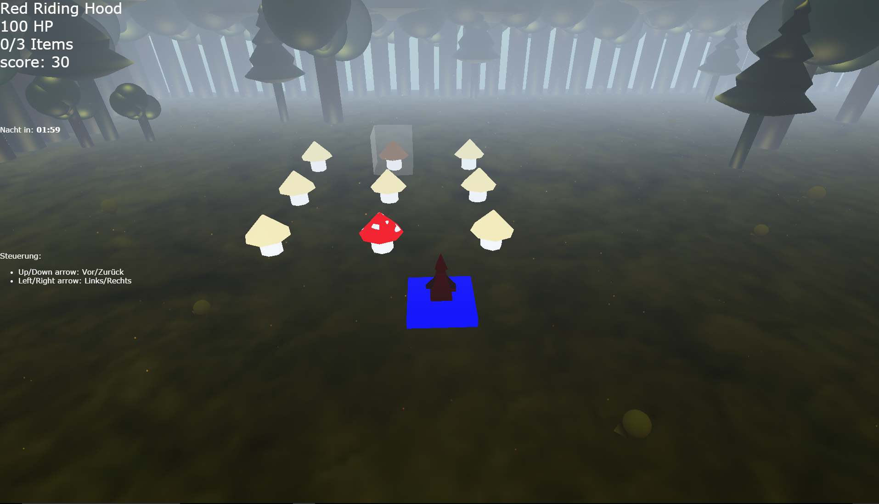
Features – Quest - Memory Quest
Die Pilzköpfe/Pilzhüte haben zu Beginn die gleiche Textur.
In einem boolschen Array sind die Zustände der Pilze gespeichert, d.h. entweder sind sie giftig oder nicht.
Deckt der User nun einen Pilz auf, so verändert sich die Textur des Pilzkopfes in die die seinem Zustand entspricht.

Slide 15
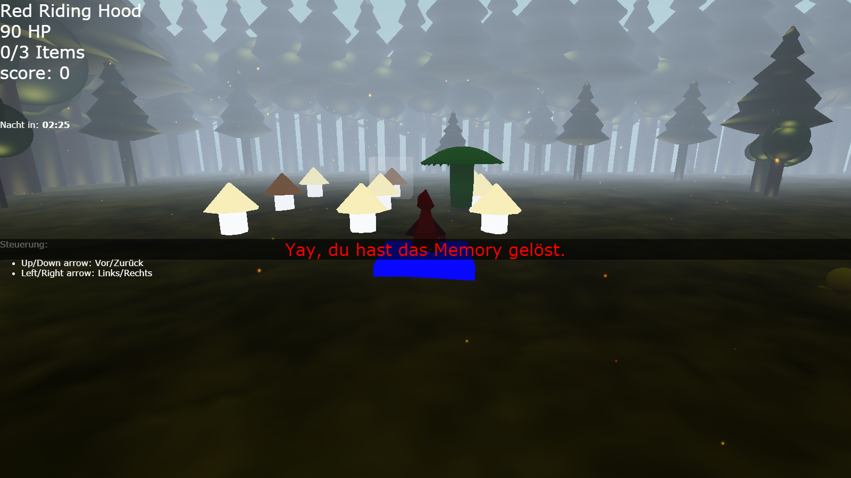
Features – Quest - Memory Quest
Wenn die Quest erfolgreich gelöst wurde. Erscheint ein entsprechender Text und der User hat die Möglichkeit nun einen Pilz für seinen Korb aufzusammeln.

Slide 16
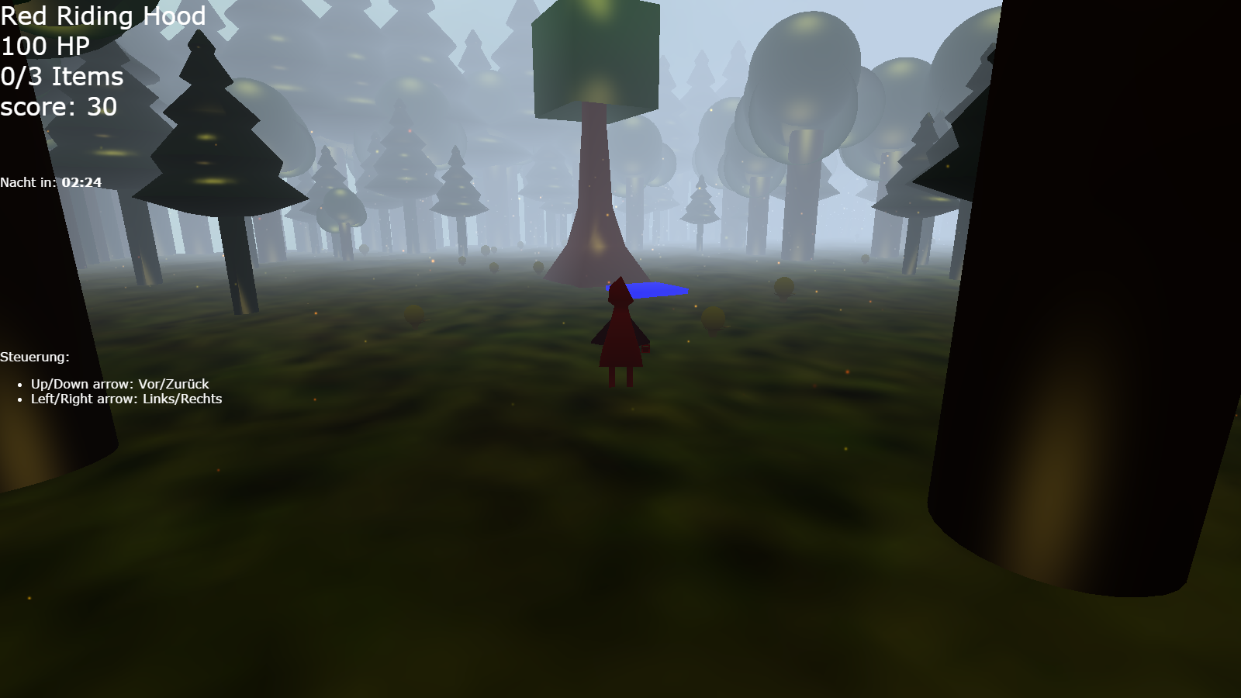
Features – Quest - Apfelbaum Quest
Im Wald befindet sich ein Baum der sich von den anderen stark unterscheidet. Bei diesem Baum handelt es sich um einen Apfelbaum. Er besitzt das typische blaue Startfeld. Sobald man dieses betritt, beginnt die Quest.

Slide 17
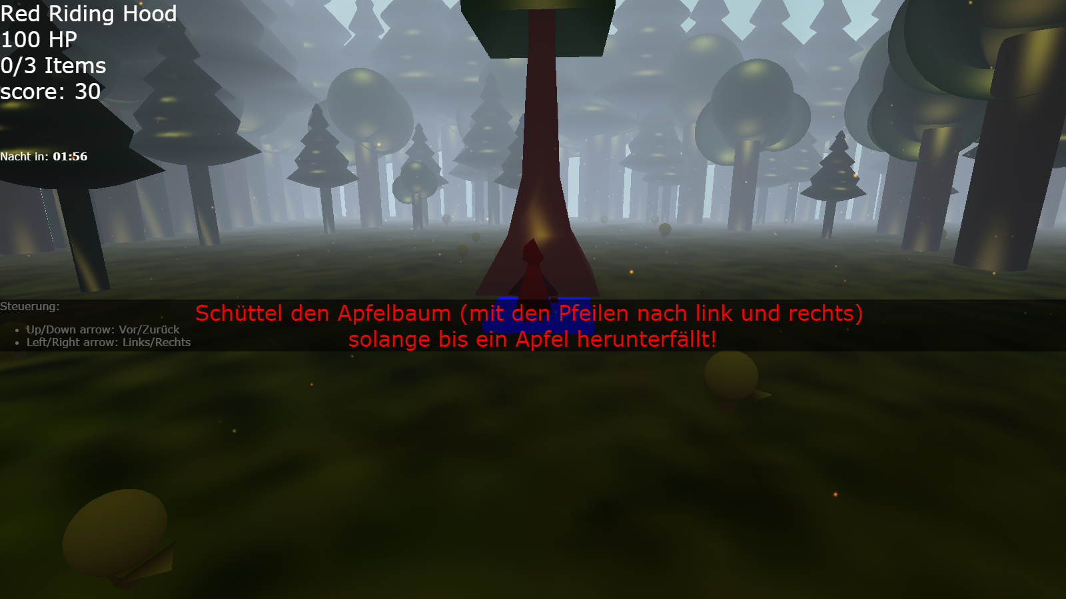
Features – Quest - Apfelbaum Quest
Der User hat nun die Möglichkeit den Baum zu schütteln, in dem er die Pfeil-Tasten (links und rechts) abwechselnd drückt.

Slide 18
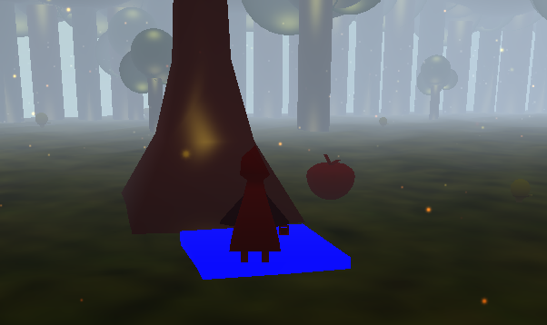
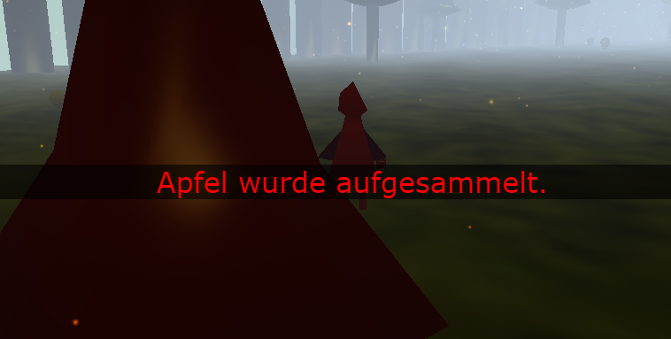
Features – Quest - Apfelbaum Quest
Es läuft intern ein Counter, der mitzählt wie oft der User nun abwechselnd nach links und rechts gedrückt. Dabei wurde eine Grenze definiert und sobald diese erreicht ist, ist die Quest erfolgreich beendet und es fällt ein Apfel vom Baum. Der User kann nun diesen einsammeln.

Slide 19
Features – Quest - TabalugaQuest
Es wird ein Weg für mehrere Sekunden eingeblendet, den man sich merken muss
Die Felder des korrekten Weges werden wieder ausgeblendet und das Spiel kann starten
Wenn man den richtigen Weg wählt, färben sich die bis dorthin betretenen Felder blau
Wählt man einen falschen Weg
Ist die Quest für den Moment beendet
Werden HP abgezogen
Mit R kann man zurück in den normalen Open-World-Modus

Slide 20
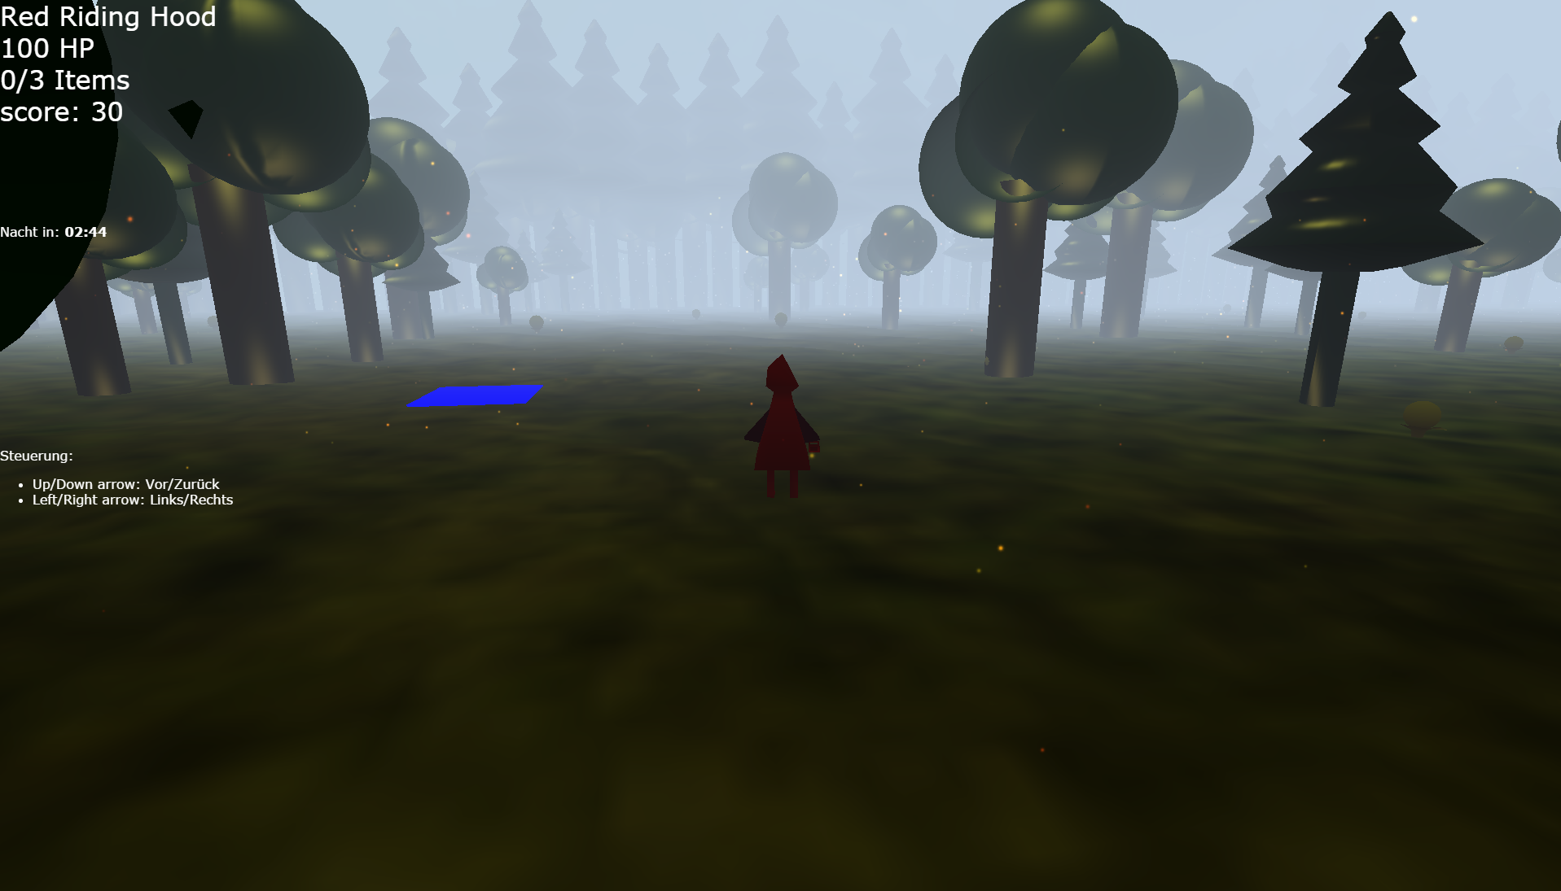
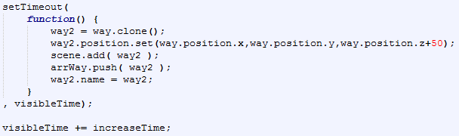
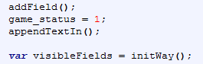
Features – Quest - TabalugaQuest
Blaue Platte als Hinweis auf eine Quest. Platte löst bei Betreten Initialisierung des Weges aus.
Anzeigen des Weges, Timer für Einblendung gesetzt

Slide 21
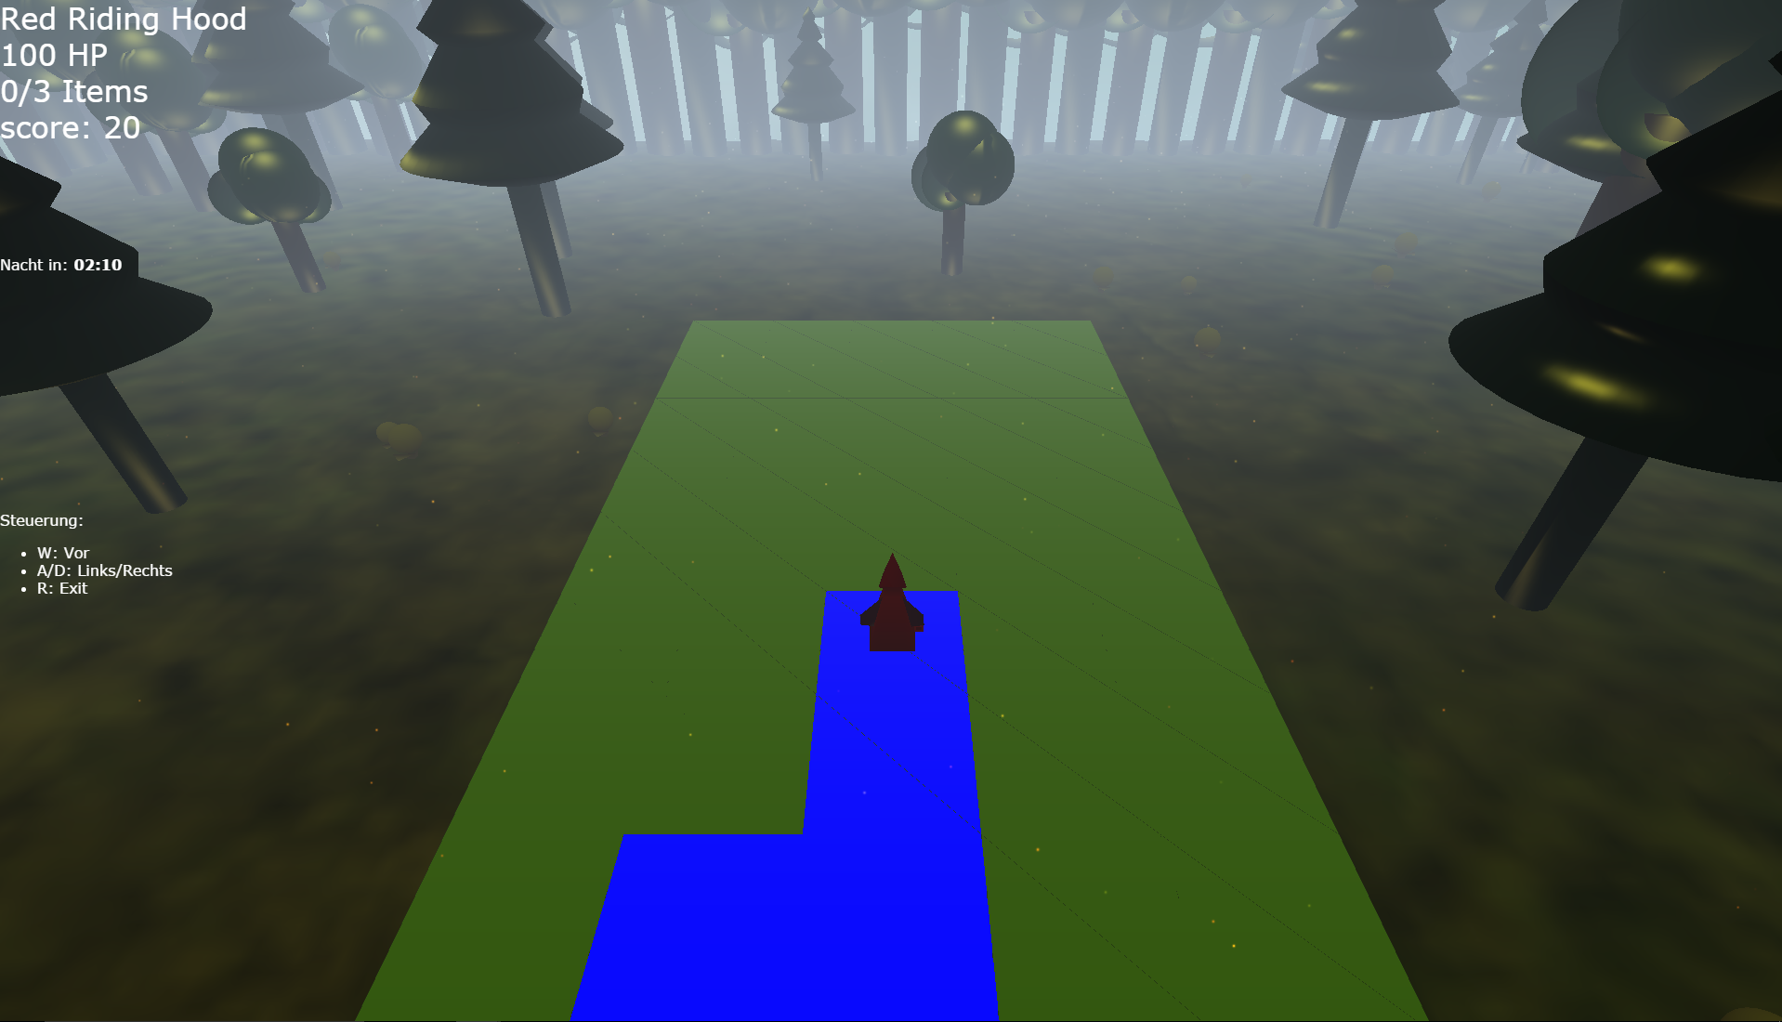
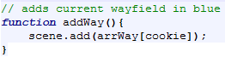
Features – Quest - TabalugaQuest
Anzeigen des zurückgelegten (korrekte) Weges
Quest erfolgreich abgeschlossen

Slide 22
Effekte
Nebel
Partikel
Texturen

Slide 23
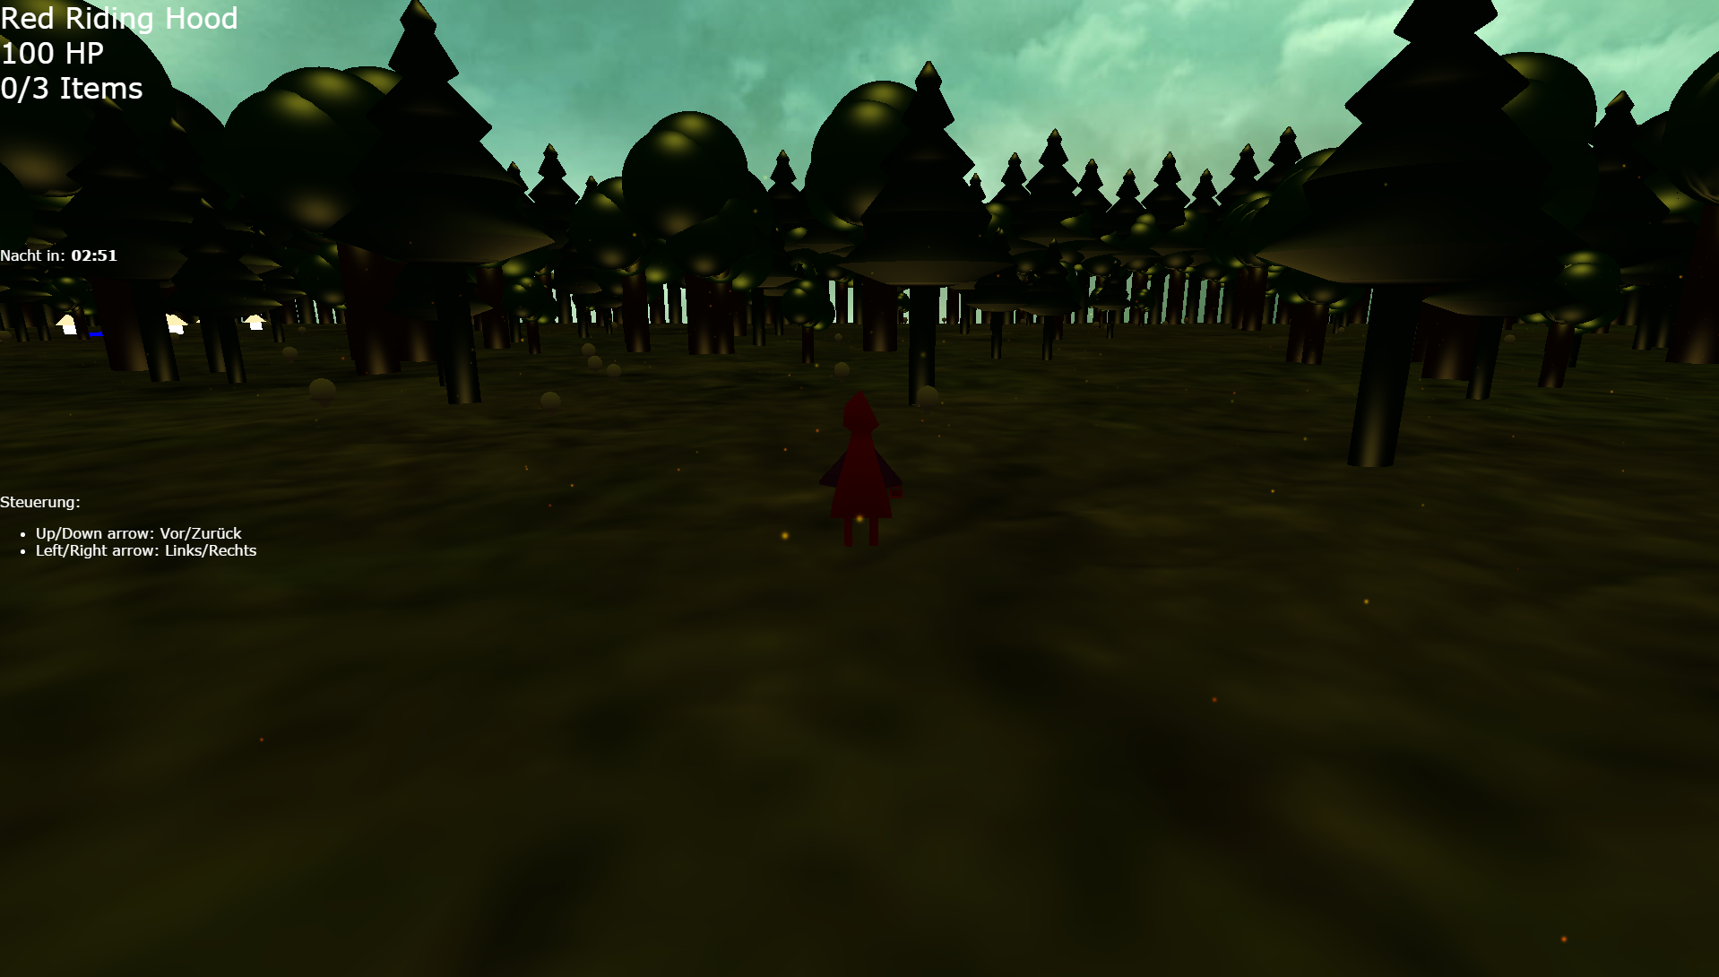
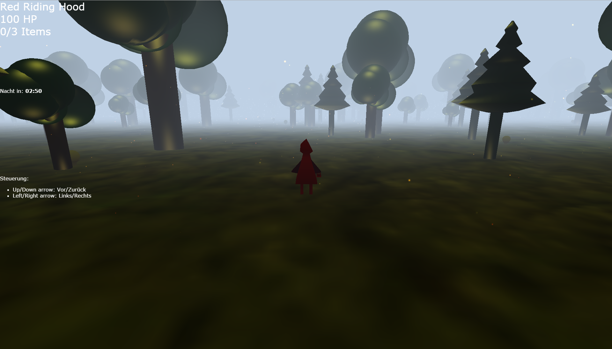
Effekte - Nebel
Ohne Nebel
Mit Nebel

Slide 24
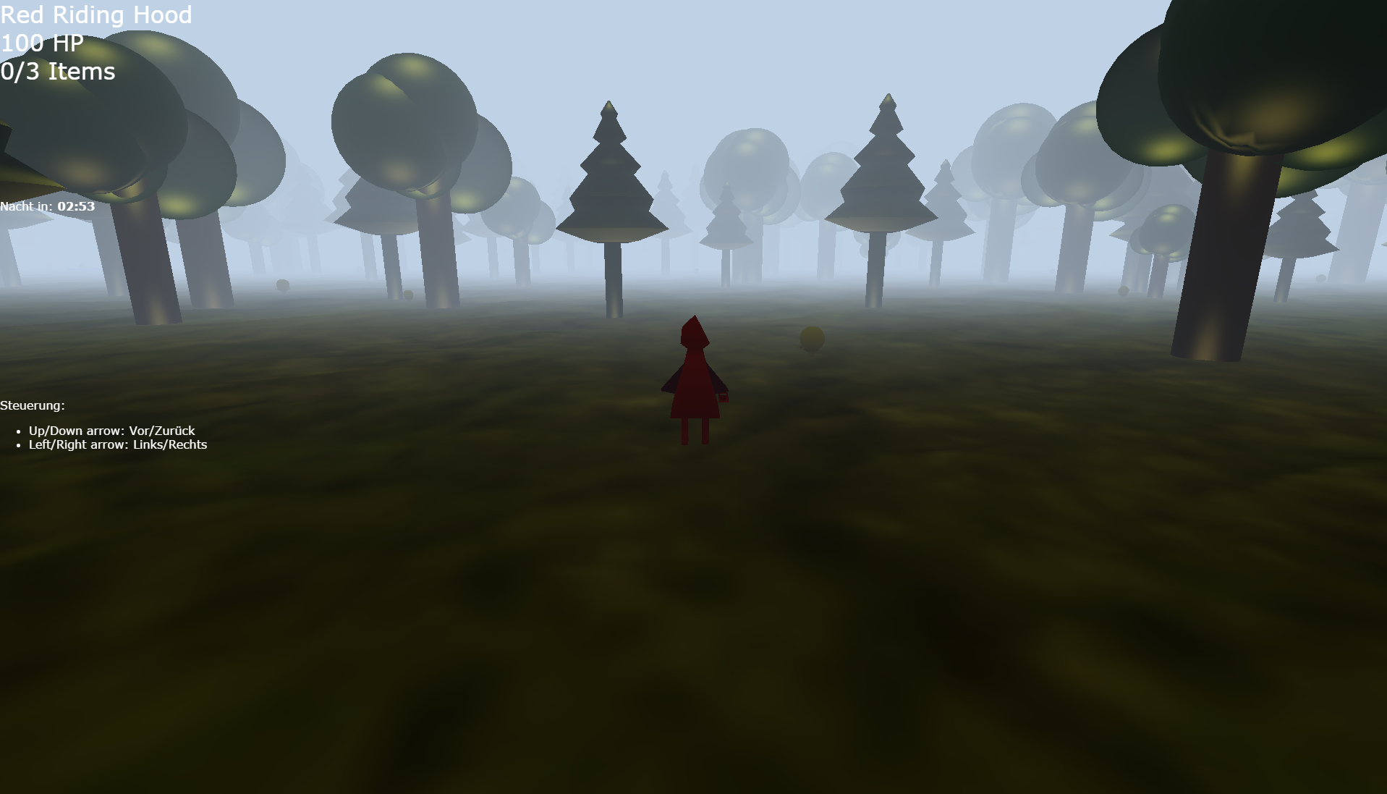
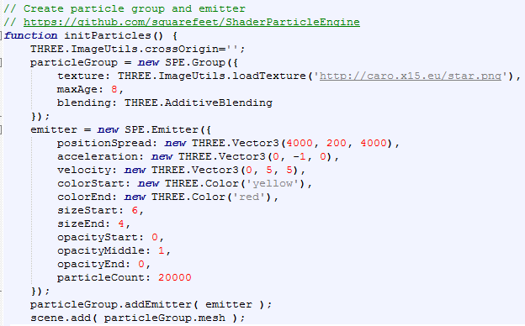
Effekte - Partikel
Ohne Partikel-Effekt
Mit Partikel-Effekt
Mit einer particle-library eigebunden

Slide 25
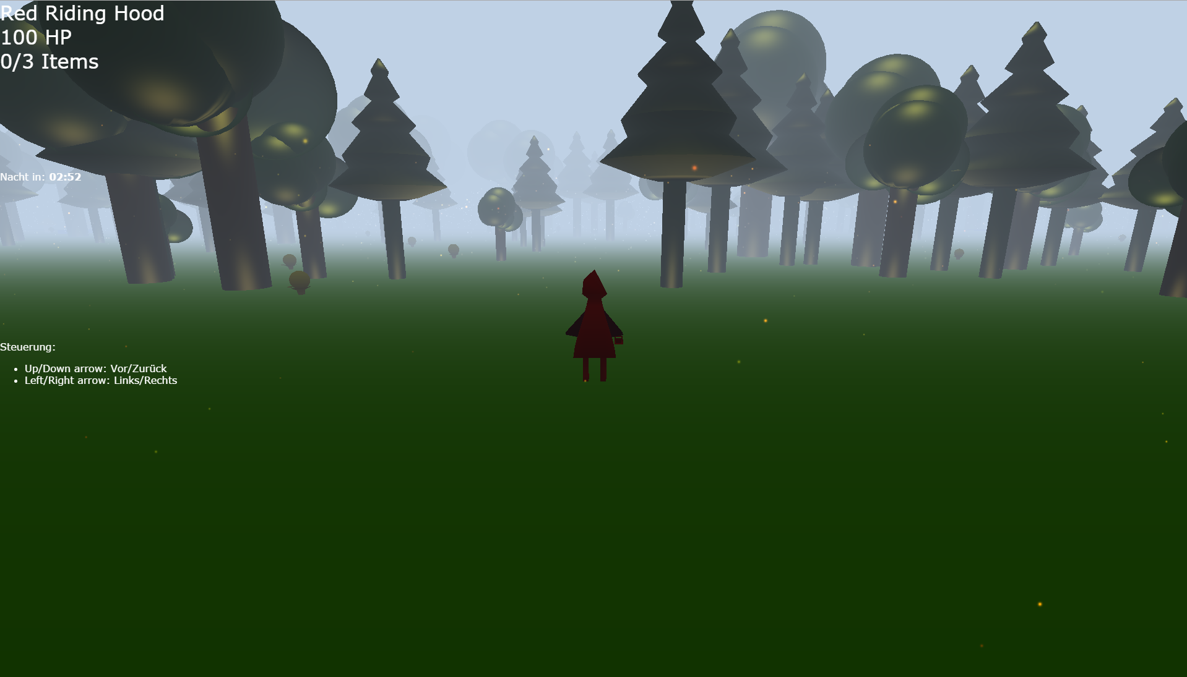
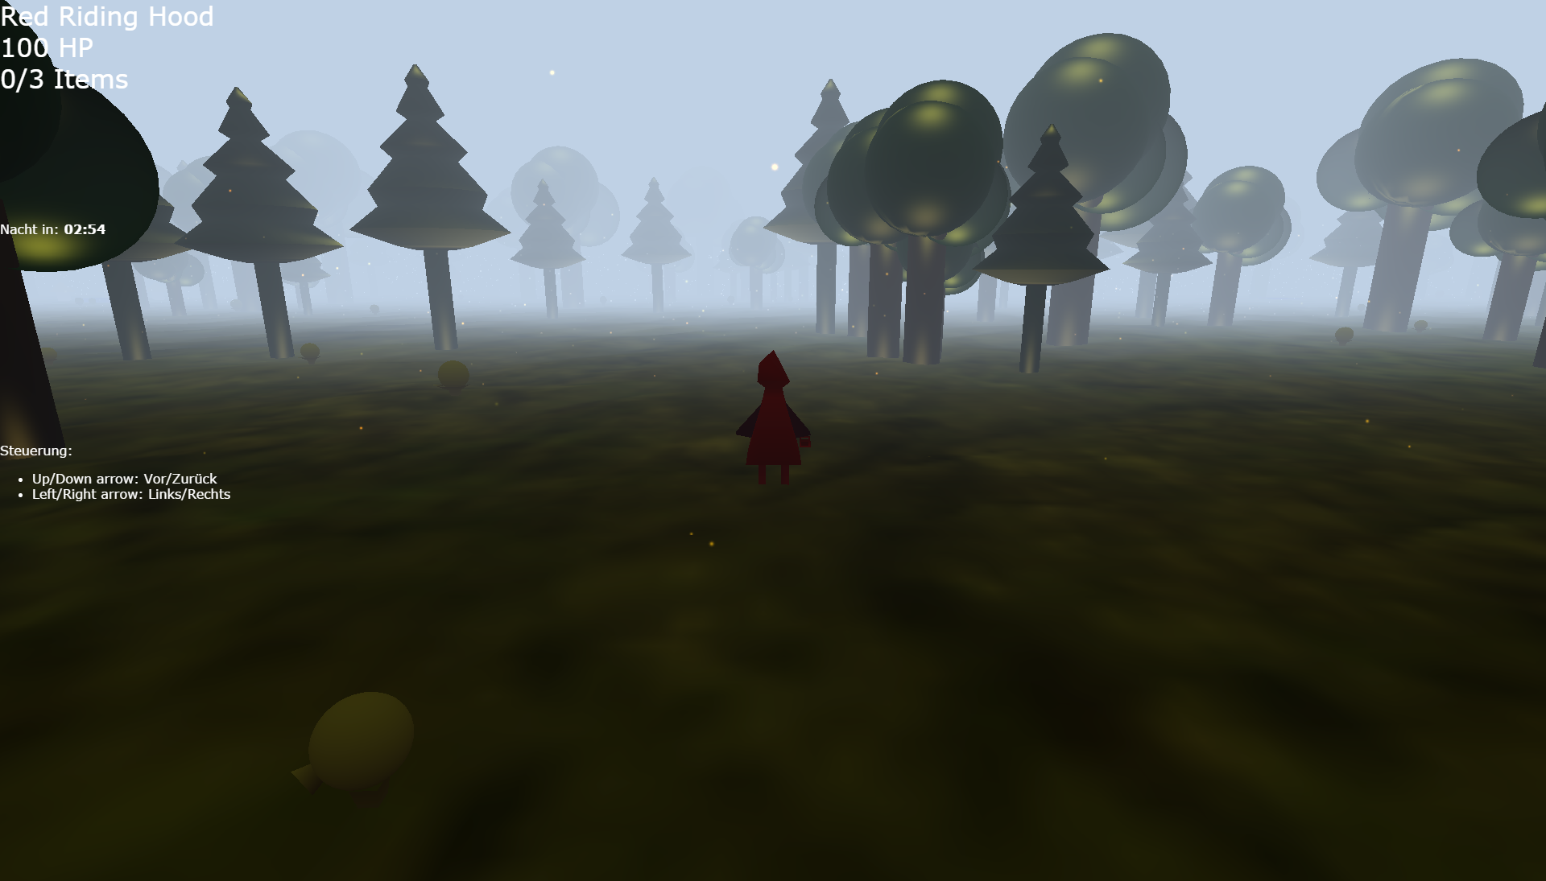
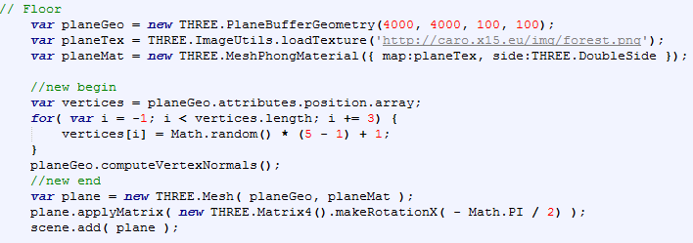
Effekte - Texturen
Ohne Bodentextur
Mit Bodentextur

Slide 26
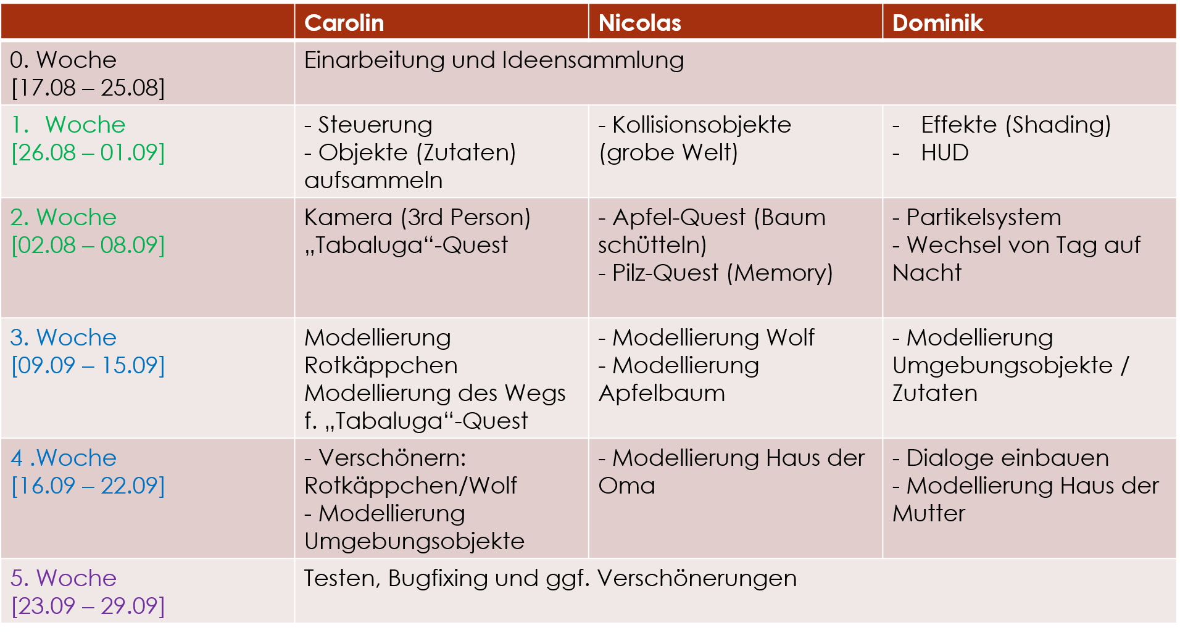
Planung und Realisierung
Geschafft nicht geschafft

Slide 27
Zeitaufwand
Carolin | Nicolas | Dominik
~ 80 Stunden |  | ~ 60 Stunden

